Slide 1
ŠTÁTNE SYMBOLY,
VZNIK
SLOVENSKEJ REPUBLIKY
Tematický celok: OBEC, REGIÓN, VLASŤ, EURÓPSKA ÚNIA
6. ročník

Slide 2
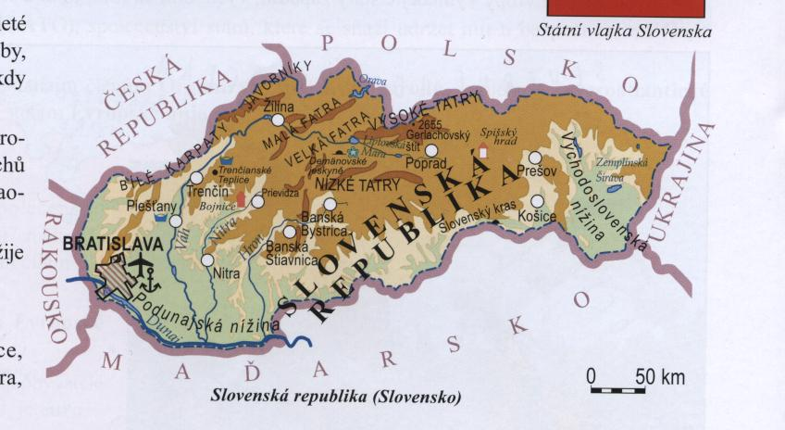
VZNIK
SLOVENSKEJ REPUBLIKY
MOJA VLASŤ
S l o v e n s k á r e p u b l i k a
Dátum vzniku:
1.1.1993

Slide 3
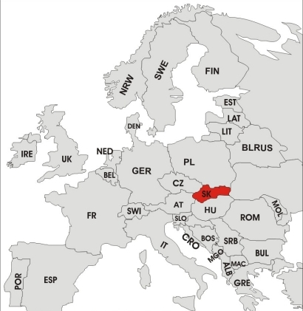
SLOVENSKÁ REPUBLIKA
Hlavné mesto: Bratislava
Úradný jazyk: slovenčina
Štátne zriadenie : republika
Prezident: Zuzana Čaputová
Vznik: 1. január 1993
Susedia: Česko, Poľsko, Ukrajina, Maďarsko, Rakúsko
Rozloha: 49 035 km²
Počet obyvateľov: 5,4 mil.
Od r. 2004: člen EÚ
Hymna: Nad Tatrou sa blýska

Slide 4
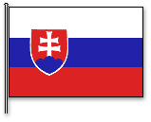
SÚČASNOSŤ SLOVENSKEJ REPUBLIKY
Štátne symboly:
Štátny znak
Štátna vlajka
Pečať
Štátna hymna

Slide 5
SÚČASNOSŤ SLOVENSKEJ REPUBLIKY
Štátne symboly: Štátny znak
tvorí na červenom ranogotickom štíte dvojitý strieborný kríž, vztýčený na strednom vyvýšenom vŕšku modrého trojvršia
driek a ramená kríža sú na koncoch rozšírené a vhĺbené, vrchy sú oblé
štátny znak sa vyobrazuje farebne
výnimočne možno od farebného vyobrazenia upustiť
striebornú farbu dvojitého kríža
v štátnom znaku možno pri jeho farebnom vyobrazení nahradiť i bielou farbou

Slide 6
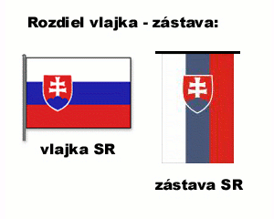
SÚČASNOSŤ SLOVENSKEJ REPUBLIKY
Štátne symboly: Štátna vlajka
skladá sa z troch pozdĺžnych pruhov - bieleho, modrého a červeného, rovnakej šírky, usporiadaných pod sebou
na prednej polovici listu štátnej vlajky je umiestnený štátny znak
štátny znak na štátnej vlajke je rovnako vzdialený od horného, predného a spodného okraja štátnej vlajky a jeho výška sa rovná polovici výšky štátnej vlajky
na styku štítu s inou ako bielou farbou je biely lem, široký jednu stotinu dĺžky štátnej vlajky
v štátnom znaku na štátnej vlajke sa nepoužíva žiadna obrysová linka
pomer strán štátnej vlajky je 2:3
štátna vlajka sa môže používať aj vo forme štátnej zástavy

Slide 7
SÚČASNOSŤ SLOVENSKEJ REPUBLIKY
Štátne symboly: Štátna pečať
štátna pečať je okrúhla
v jej strede je vyobrazený štátny znak, pričom farby znaku sú vyznačené heraldickým šrafovaním
okolo štátneho znaku je do kruhu umiestnený nápis (kruhopis) Slovenská republika
v dolnej časti kruhopisu štátnej pečate je lipový lístok
priemer štátnej pečate je 45 mm
štátna pečať sa používa na originál listiny ústavy a ústavných zákonov Slovenskej republiky, medzinárodných zmlúv, poverovacích listín diplomatických zástupcov a v ďalších prípadoch, v ktorých je jej použitie obvyklé
pečatidlo štátnej pečate uschováva prezident Slovenskej republiky.

Slide 8
SÚČASNOSŤ SLOVENSKEJ REPUBLIKY
Štátne symboly: Štátna hymna
Text štátnej hymny:
Nad Tatrou sa blýska, hromy divo bijú, Zastavme ich, bratia, veď sa ony stratia, Slováci ožijú. To Slovensko naše posiaľ tvrdo spalo, ale blesky hromu vzbudzujú ho k tomu, aby sa prebralo.
štátnou hymnou Slovenskej republiky sú prvé dve slohy piesne Nad Tatrou sa blýska
štátna hymna sa hrá alebo spieva najmä pri príležitosti štátnych sviatkov, pamätných dní, výročí a pri iných významných príležitostiach
Janko Matúška (1821 - 1877) je autorom textu slovenskej hymny
Narodil sa 10. januára 1821 v Dolnom Kubíne na Orave
Patril k štúrovskej generácii, k obdobiu národného obrodenia
Kopala studienku - melódia slovenskej hymny (Ľudová pieseň)
Vznik hymny SR – 1844

Slide 9
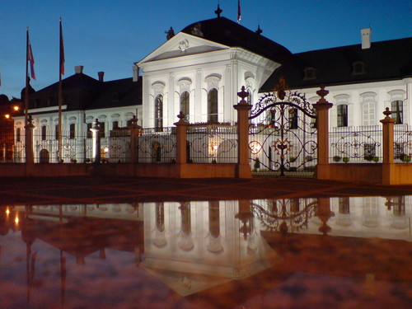
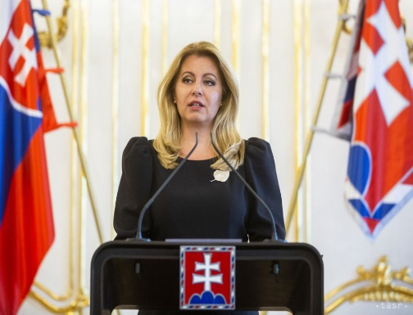
Prezidentka republiky
Štandarda
prezidenta
Grasalkovičov palác známy ako Prezidentský palác
Prezident SR Zuzana Čaputová

Slide 10
Kde leží SLOVENSKO
Slovensko leží v strede Európy
je vnútrozemnský štát
väčšinu povrchu tvoria pohoria:
Vysoké Tatry, Nízke Tatry, Malá Fatra, Veľká Fatra, Slovenské rudohorie, Štiavnické vrchy, Kremnické vrchy, Poľana, Slánske a Vihorlatské vrchy
nížiny:
Podunajská nížina, Východoslovenská nížina, Záhorská nížina

Slide 11
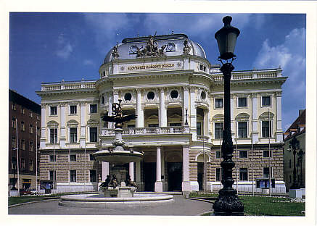
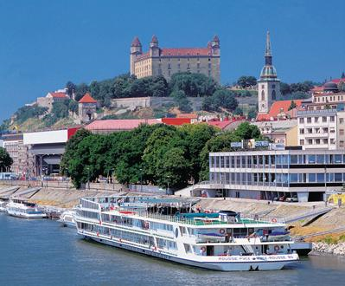
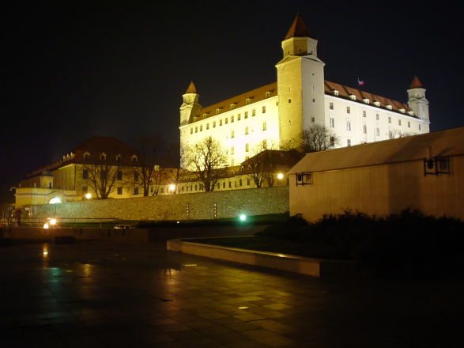
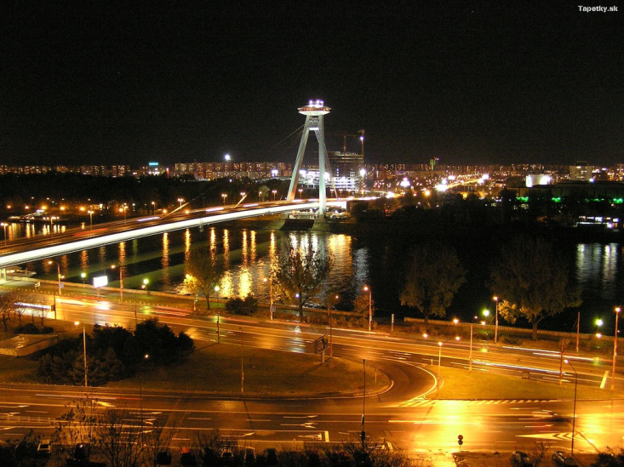
HLAVNÉ MESTO SR BRATISLAVA
Bratislavský hrad
Slovenské Národné Divadlo
Most SNP

Slide 12
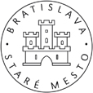
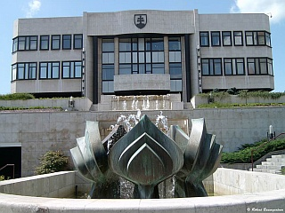
BRATISLAVA perla na Dunaji
Hlavné mesto Slovenskej republiky – Bratislava
leží na juhozápade republiky pri úpätí Malých Karpát, na našej najmohutnejšej rieke Dunaj.
Rozprestiera sa na jeho obidvoch brehoch, ktoré spájajú 4 mosty.
Bratislava sa rozprestiera na hraniciach troch štátov - Rakúsko, Maďarsko a Slovensko.
Počtom obyvateľov (428 672 obyvateľov) je Bratislava najväčším mestom Slovenska.
Podnebie je teplé a patrí medzi najteplejšie miesta na Slovensku
Bratislava má 5 okresov a 17 mestských častí.
Úradný názov mesta je Bratislava a to
od marca 1919.
Predtým mala niekoľko názvov :
Pressburg, Posonium, Pozsony, Prešporok
Od 1.1.1993 je Bratislava hlavným mestom
samostatnej Slovenskej republiky.
Budova NR SR

Slide 13
UNESCO
svetové prírodné a kultúrne dedičstvo
jaskyne a priepasti v Slovenskom krase
Spišský hrad
s okolitými pamiatkami
Banská Štiavnica a technické pamiatky v okolí
Vlkolínec – pamiatková rezervácia ľudovej architektúry
mestská pamiatková rezervácia Bardejov

Slide 14
Úloha:
Vypracuj si poznámky do zošita, nauč sa nové učivo.
Odfoť mi vypracované úlohy a pošli na: bronislava.uhnakova@gmail.com

